Slide 1
ДОМ, В КОТОРОМ МЫ ЖИВЕМ
Директор Омского института (филиала)
ФГБОУ ВПО «РЭУ им. Г.В. Плеханова»,
д.э.н., профессор С.Е. Метелев

Slide 2
ЧТИМ ТРАДИЦИИ

Slide 3
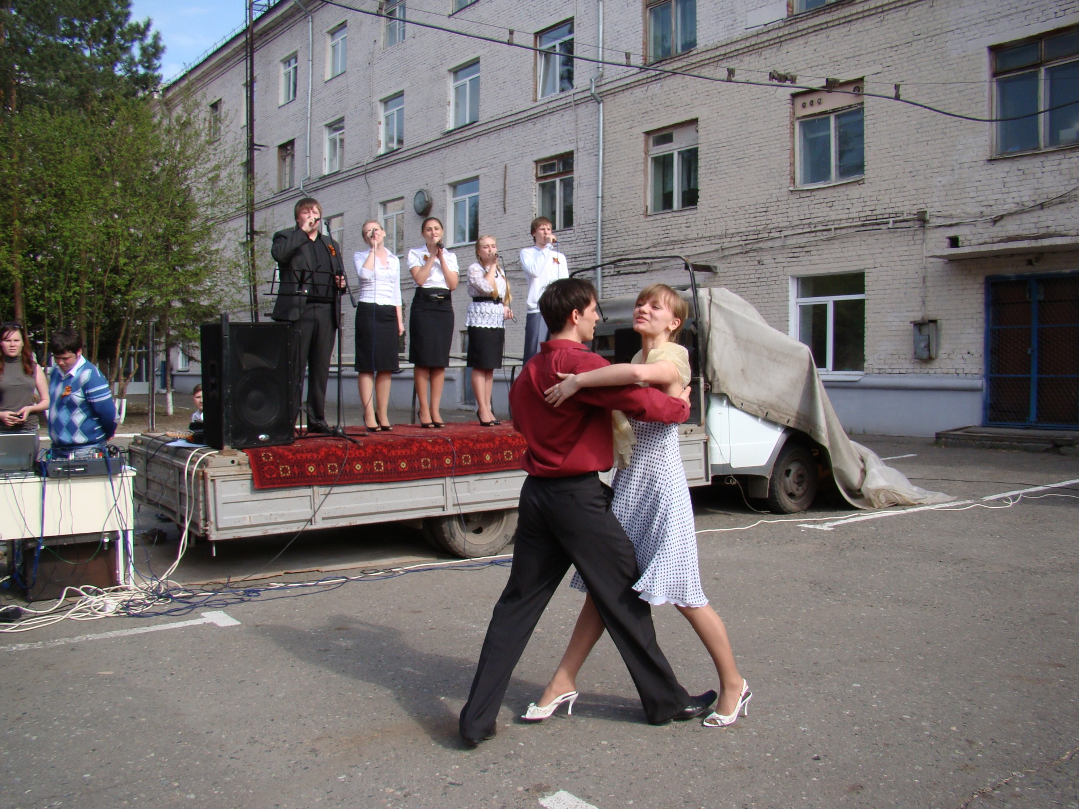
ДЕНЬ ПОБЕДЫ

Slide 4
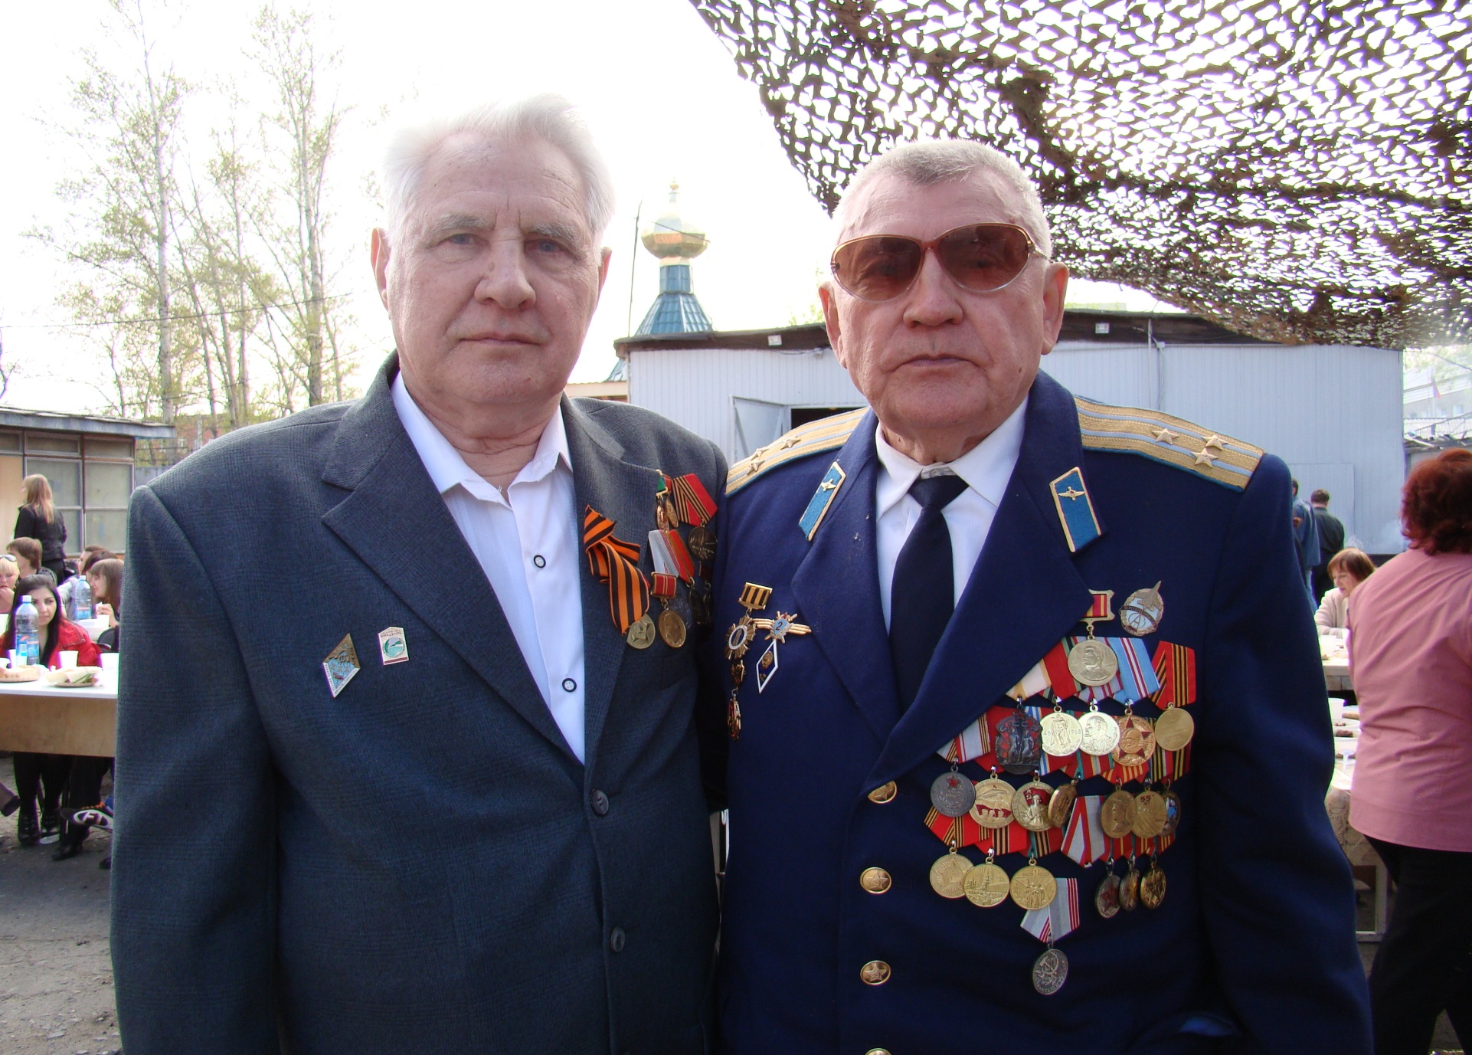
ПОДДЕРЖКА ВЕТЕРАНОВ

Slide 5
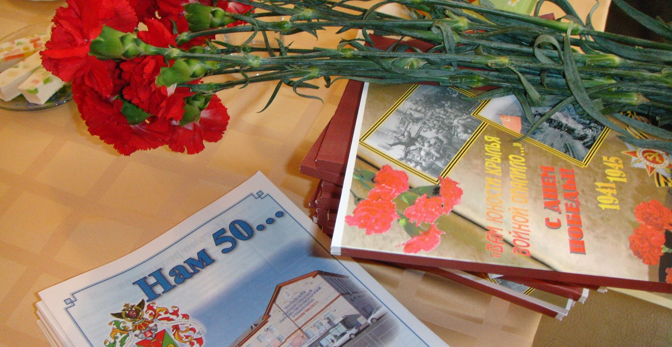
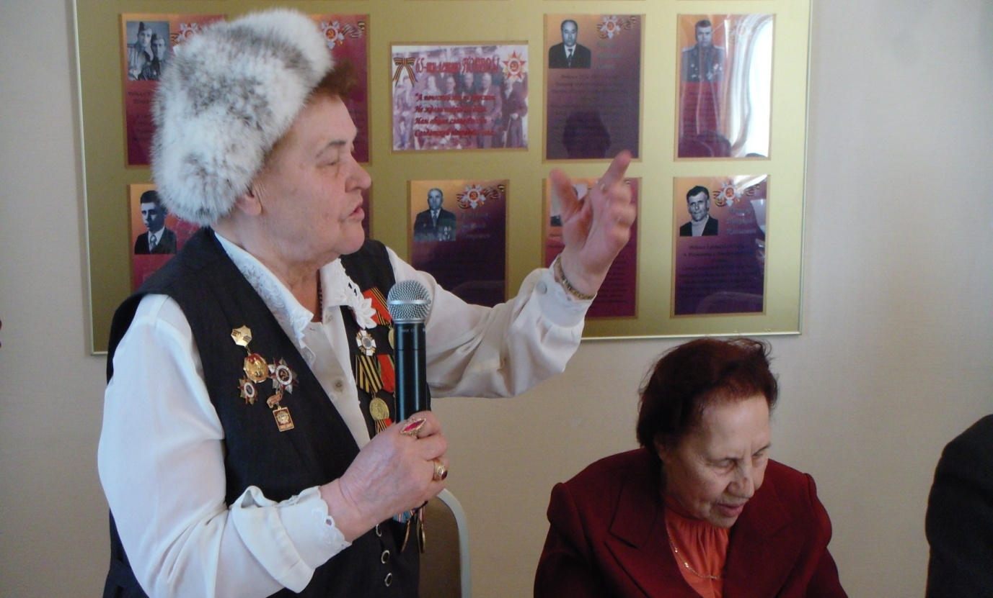

Slide 6
МАЛАЯ РОДИНА

Slide 7
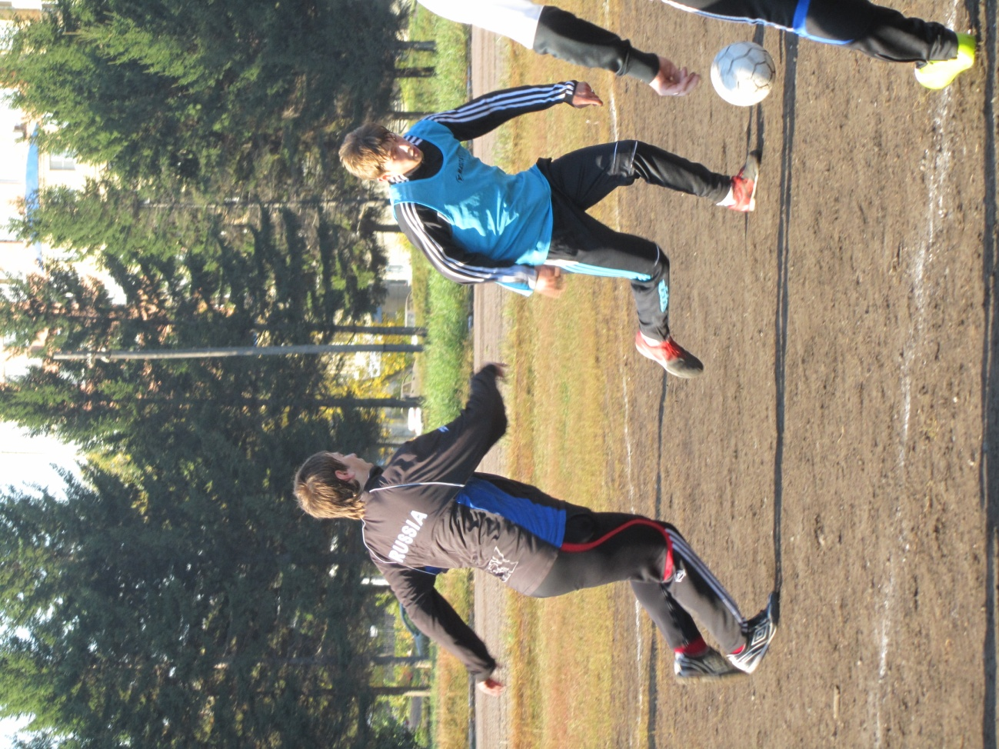
ЗДОРОВЫЙ ОБРАЗ ЖИЗНИ

Slide 8
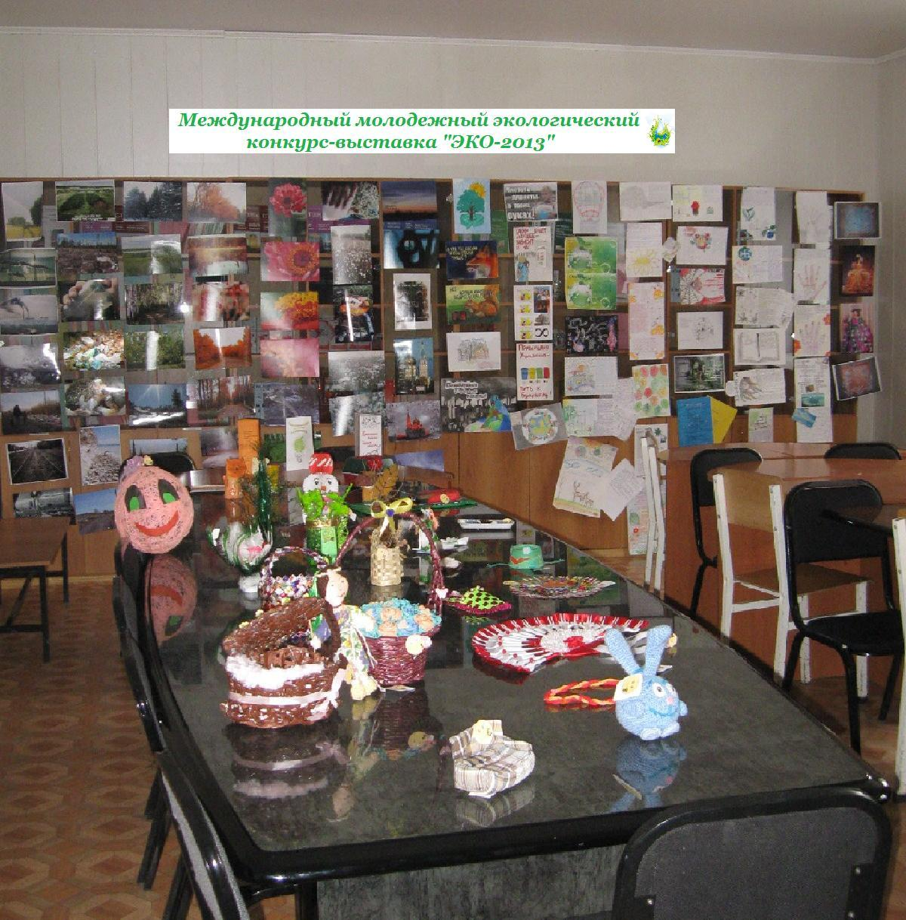
ПРОЕКТ ЭКО

Slide 10
ТВОРЧЕСКИЕ ПОБЕДЫ

Slide 11
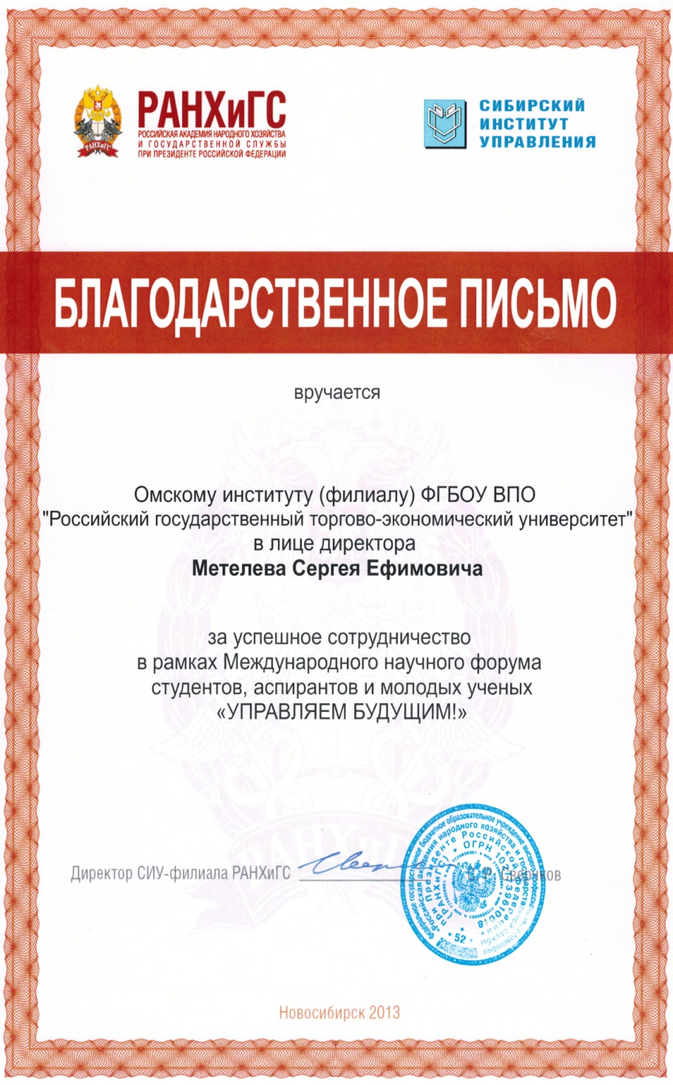
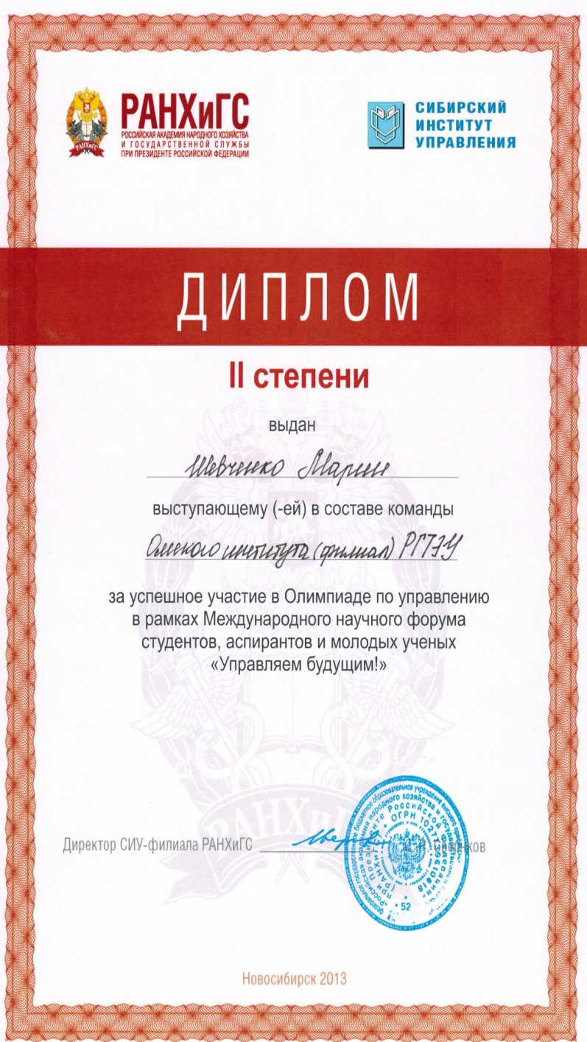

Slide 12
БУДУЩИЕ БАНКИРЫ

Slide 13
ЧИСЛО ПУБЛИКАЦИЙ И ЦИТИРОВАНИЙ В СИСТЕМЕ РИНЦ
ОБЩЕЕ ЧИСЛО ПУБЛИКАЦИЙ - 888
СУММАРНОЕ ЧИСЛО ЦИТИРОВАНИЙ - 419
ЧИСЛО АВТОРОВ – 82
ИНДЕКС ХИРША - 7
G-ИНДЕКС - 14
i-ИНДЕКС – 4
Позиция в рейтинге российских научно-исследовательских организаций(из 10593 организаций)
По числу статей: 856
По числу цитирований: 1106

Slide 14
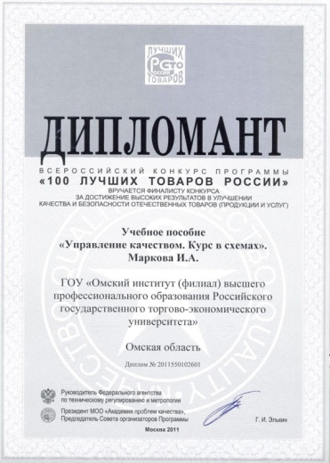
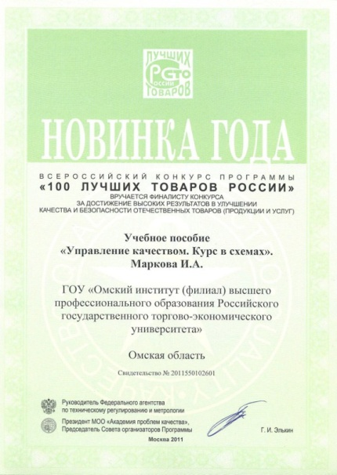
ВНЕШНЯЯ СРЕДА

Slide 15
ПАРТНЕРЫ
Омская ТПП
Союз организаций торговли Омской области
Омский областной
Союз предпринимателей

Slide 16
Спасибо за внимание
644009 Омск ул. 10 лет октября, д.195, корп. 18
metelev-ce55@mail.ru

